Slide 1
Bevezetés a programozásba
Apró Anikó

Slide 2
Tartalom
Fájlkezelés
Fájlkezelő függvények
Fájlmanipulációs műveletek
Kontextuskezelő használata

Slide 3
Bevezetés
A Python lehetőséget biztosít különböző fájlműveletek (például fájl megnyitása, fájlból olvasás, fájlba írás stb.) elvégzésére. Az alábbiakban áttekintjük a Python legfontosabb fájlkezeléssel kapcsolatos beépített függvényeit.

Slide 4
A fájlkezelés függvényei
open(path, mode): fájl megnyitása
path: a megnyitni kívánt fájl elérési útvonala (szöveg)
mode: a fájlmegnyitás módja (szöveg)
"r": olvasásra (alapértelmezett)
"w": írásra (felülírja a fájl korábbi tartalmát)
"a": fájl végéhez való hozzáfűzésre (megőrzi a fájl korábbi tartalmát)
"x": kizárólagos létrehozásra (ha már létezik a fájl, akkor hibát kapunk)
egy fájlt megnyithatunk szöveges ("t") vagy bináris ("b") módban - ezek közül a szöveges mód az alapértelmezett, mi is mindig ezt fogjuk használni

Slide 5
A megnyitott fájlon az alábbi műveleteket használhatjuk:
read(n): n darab karakter beolvasása (ahol éppen vagyunk a fájlban)
readline(): egy sor beolvasása (ahol éppen vagyunk a fájlban)
readlines(): az egész fájl beolvasása, soronként
write(szoveg): adott szöveg írása fájlba
close(): a megnyitott fájl lezárása

Slide 6
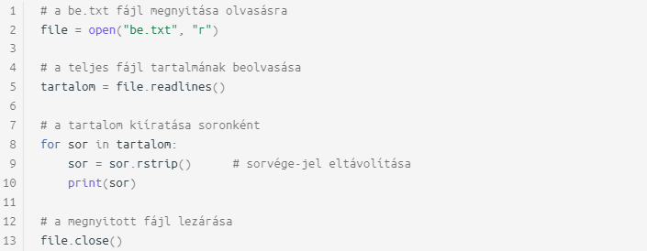
Példa

Slide 7
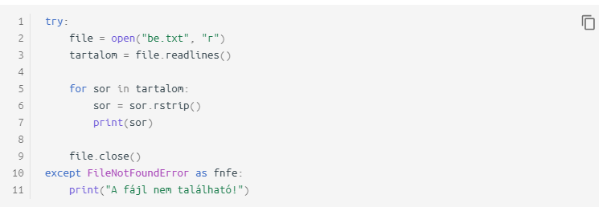
Kontextuskezelő használata
A fájlkezelés során sajnos mindenféle kivételek keletkezhetnek. Ekkor nem záródik le a megnyitott fájl ("beragadt fájlok").
A kivételek kezelésére használhatjuk a korábbiakban tanultakat.

Slide 8
Kontextuskezelő használata
Felmerül viszont a kérdés, hogy ezek segítségével lekezeljük-e az összes lehetséges hibát, ami a fájlkezelés során adódhat?
Pythonban, ha biztonságossá akarjuk tenni a fájlkezelést, akkor használjuk az úgynevezett kontextuskezelő mechanizmust a fájlkezeléskor.
A kontextuskezelő (context manager) gondoskodik a megnyitni kívánt erőforrás megfelelő megnyitásáról és lezárásáról - még akkor is, ha a fájlkezelés során kivétel keletkezik. A kontextuskezelő segítségével elkerülhetők a megnyitva maradt, "beragadt" fájlok.

Slide 9
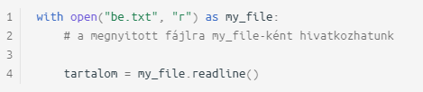
With kontextuskezelő mechanizmus
Pythonban a kontextuskezelő mechanizmust a with kulcsszóval tudjuk használni.
Egy fájl megnyitásának elfogadott módja, kontextuskezelő használatával:

Slide 10
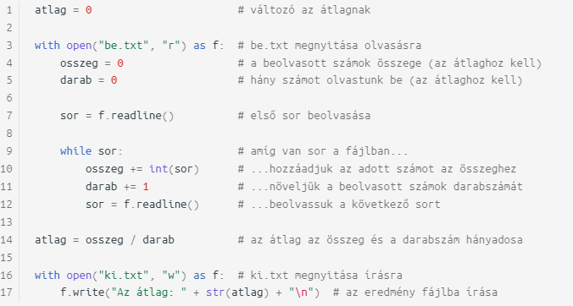
Példa
A be.txt minden sora egy-egy egész számot tartalmaz. Olvassuk be a fájl tartalmát, majd számítsuk ki a fájlban szereplő értékek átlagát! Ezt írjuk ki egy ki.txt nevű állományba!

Slide 11
Feladat
Írj egy olyan programot, amely egy fájlból az első n sort olvassa ki és írja ki konzolra.

Slide 12
Feladat
Írj egy olyan programot, amely megtalálja egy szövegben a leghosszabb szót. Írassuk is ki a konzolra.

Slide 13
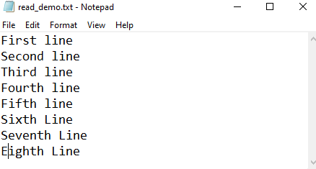
Feladat
Töröljük a fájlból az 5. és 8. sorokat, majd a kapott eredményt írassuk ki fájlba.

Slide 14
Feladat
Keresésük meg egy fájlban a leggyakoribb szót. Írassuk ki a konzolra.

Slide 15
Házi feladat
A hazi.txt állományban Rózsi néni virágai c. novellája található. Romboljuk szét a szöveget. Olvassuk be a fájlt soronként és távolítsuk el az összes írásjelet, az összes üres sort karaktert valamint a magánhangzókat a fájlból. A kimeneti fájl nézzen ki úgy, hogy minden 3. sort írjuk ki a fájlba.

